Slide 1
Иванов К.С. Абрамов А.С. Фомичев Н.А.
Разработка веб-сервисов

Slide 2
Этапы разработки модели
Этапы разработки кейса на основе моделей машинного обучения:
Постановка задачи
Сбор данных
Очистка и нормализация данных
Разведочный анализ
Подбор алгоритма машинного обучения
Предоставление модели заказчику
Вопрос залу: Как передать модель заказчику?

Slide 3
Требования к модели
Модель, которая уходит в производство должна удовлетворять определенным требованиям.
Заказчик хочет:
пользоваться моделью не вникая в подробности: нет желания, нет работников знакомых с нужным языком программирования и т.д.
чтобы модель работала быстро: ждать никто не любит
встроить модель в работающую систему (или проектирует новую систему) на другом языке программирования

Slide 4
Требования к модели
Хорошая модель должна:
уметь обучаться на новых данных (по требованию или периодично): может что-то измениться, например, учет сезонности
делать предсказания по переданным данным
по запросу передавать необходимую заказчику дополнительную информацию

Slide 5
Wеб-сервис
Web-сервис способен удовлетворить все эти требования.
Web-сервис – это некоторая программа, которая предоставляет свои услуги другим программам, системам, сайтам и т.д. - клиентам, буквально оказывает сервис.
Способна общаться с другими программами, даже написанными на другом языке программирования.
Предоставлять услуги означает - по запросу клиента передавать необходимую информацию
Web-сервис расположен по конкретному адресу в сети
Клиент обращается к сервису по этому адресу, обращается к конкретному методу (функции сервиса) с помощью запросов
Web-сервисы имеют разную архитектуру, но говорить будем только об одной

Slide 6
Web-сервисы RESTful
Чрезвычайно распространённый способ построения web-сервисов, выделяется простотой проектирования.
Требования к архитектуре REST:
Модель клиент-сервер
Отсутствие состояния
Кэширование
Единообразие интерфейса
Многоуровневая система
Код по запросу

Slide 7
Клиент-сервер
Способ, который реализует взаимодействие клиентов и серверов, должен явно разделять обязанности клиентов и серверов и при этом должен быть реализован независимо от работы любого из них.
Например:
клиенты не должны иметь представления о хранимой на сервере информации, так как это зона ответственности сервера
сервер не должен быть разработан в привязке к интерфейсу пользователя какого-либо клиента.

Slide 8
Отсутствие состояний
Протокол взаимодействия между клиентом и сервером требует соблюдения следующих условий:
в период между запросами клиента никакая информация о состоянии клиента на сервере не хранится
все запросы от клиента должны быть составлены так, чтобы сервер получил всю необходимую информацию для выполнения запроса.
клиент инициирует отправку запросов, когда он готов (возникает необходимость)

Slide 9
Кэширование
Клиенты должны иметь возможность кешировать запросы.
Таким образом, ответы явно или неявно определяют себя как кешируемые или нет, чтобы клиенты не могли использовать устаревшие или некорректные данные в ответ на дальнейшие запросы.
Правильно спроектированное кэширование позволяет уменьшить нагрузку на сервер и увеличить скорость работы клиентских приложений, что способствует большей масштабируемости и производительности.

Slide 10
Многоуровневая система
Система может иметь промежуточные сервера и клиент не может точно знать с каким именно сервером он взаимодействует.
Промежуточные сервера могут выполнять функцию балансировщиков нагрузки, кэша запросов и т.д.

Slide 11
Код по запросу
Применение данного правила опционально.
Его суть заключается в том, что сервер может передавать выполняемый на стороне клиента код Javascript, который позволяет временно расширить, или модифицировать функционал клиента

Slide 12
Единообразие интерфейса
Способ взаимодействия всех клиентов с сервером определяется единым образом
По разным адресам веб-сервиса расположены разные функции. Например, веб-сервис, которые работает как телефонный справочник:
244.12.56.72/streets – по запросу отправляет все улицы в базе
244.12.56.72/telnums – по запросу отправляет все номера в базе
Благодаря правильно выполненному разделению запросов, появляется возможность для лёгкого разделения одного веб-приложения на несколько, а это облегчает портируемость и масштабируемость приложения. Помимо всего этого, сервис становится более понятным для разработчиков.
Информация передаваемая между клиентами и сервером конвертирована в удобный для передачи формат, например JSON
Использование HTTP-запросов

Slide 13
HTTP
HTTP – это протокол (алгоритмы и правила) передачи данных с сети интернет.
Нас интересуют две вещи:
заголовки
http-методы

Slide 14
HTTP-заголовки
Заголовки HTTP - важная часть при передаче данных по протоколу http. С их помощью между сервером и клиентом происходит обмен служебной информацией, которая не видна пользователю, но необходима для правильной работы.
Формат заголовков - НАЗВАНИЕ: ЗНАЧЕНИЕ
Пример:
GET /tutorials/other/top-20-mysql-best-practices/ HTTP/1.1 –
Host: net.tutsplus.com – адрес машины
User-Agent: Mozilla/5.0 – программное обеспечение клиента
Accept: text/html, application/json – список допустимых форматов документов
Accept-Language: en-us, en;q=0.5 – список поддерживаемых языков
Accept-Encoding: gzip, deflate – перечень поддерживаемых способов кодирования
Accept-Charset: ISO-8859-1,utf-8 – список поддерживаемых кодировок
Keep-Alive: 300 – значение параметра для keep-alive соединения
Connection: keep-alive – сведения о проведения соединения
тип запроса, адрес документа на машине, версия протокола

Slide 15
HTTP-методы
Метод – способ взаимодействия клиента и сервера
GET - получение документа (клиент просит сервер вернуть документ)
POST - отправка данных на сервер (отправка произвольных данных на сервер)
HEAD - получение только заголовков (функционирует как GET, но просит только заголовок без документа)
PUT - отправка документа на сервер (но отправка документа целиком: разместить передаваемый документ по адресу)
DELETE - удаление документа
CONNECT, TRACE, OPTIONS - используются редко (для проксирования или получения информации о веб-сервере)
Notes:
Зачем нужен HEAD запрос?
Проверяет наличие документа
Экономит трафик: можно пользоваться старой версией документа из кэша, и проверять только свежесть документа

Slide 16
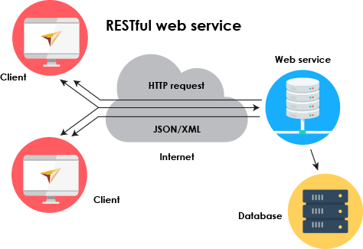
Так как же будет работать наш веб-сервис?
Web-сервис – это программа, которая отвечает на запросы клиентов
Клиент с помощью http-протокола будет посылать запросы на конкретные функции сервиса, например на: 244.12.56.72/streets 244.12.56.72/telnums
Сервис, при необходимости обращаясь к файлу с данными, будет возвращать необходимую информацию в формате JSON

Slide 17
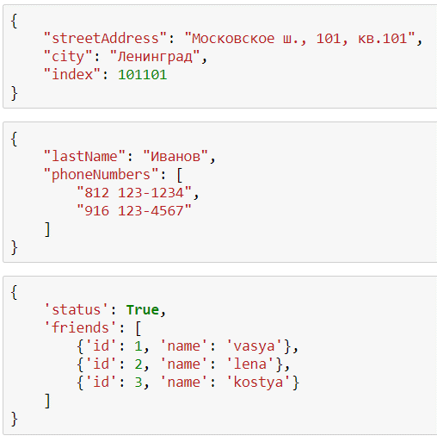
application/json
Индекс дома, адрес, город
Номера телефонов с такой фамилией в справочнике
Список одобренных пользователей
Notes:
Это формат который пришел из языка JavaScript
Похож на словарь Python.
JSON-текст представляет собой (в закодированном виде):
Набор пар ключ: значение.
Тело JSON заключено в фигурные скобки. Слева от двоеточия – ключ, справа – значение. Например для первого JSONA и т.д.
Ключом может быть только строка.
В качестве значений в JSON могут быть использованы:
Число
Строка
TRUE, FALSE
Массив
JSON
JSON мы будем использовать в наших веб приложениях, поэтому пару задачек на эту тему

Slide 18
Задание 1
Составить JSON с ключом message и значением Hello world!
Составить JSON с ключами name, surname, age, fav_pl (любимый язык программирования).
Составить JSON c ключами: название команды, название кейса, число человек в команде, состав команды (айди человека, его имя, фамилия, ник в слаке, e-mail, роль в команде)
P.S. Для правильной работы в Python важно, чтоб вместо одинарных кавычек использовались двойные.
Notes:
Сохранять их где-то, они потом нужны будут

Slide 19
Задание 2
Придумать JSON, который бы мы могли получить по запросу:
о наиболее часто покупаемом товаре в интернет магазине
касаемо вашего кейса
Notes:
По 1. Например, ключи: товар, количество, цена, артикул и тэдэ

Slide 20
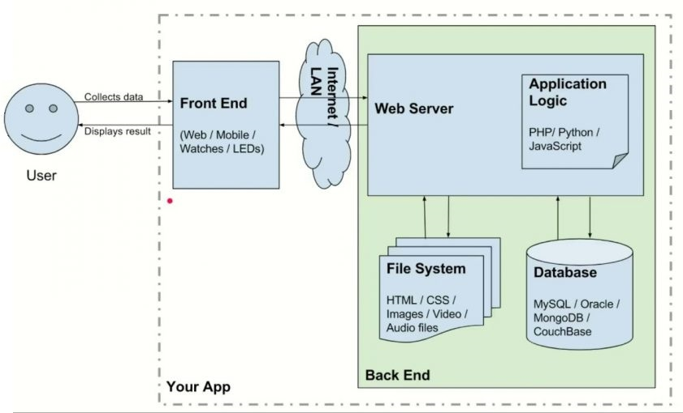
Frontend и Backend
Web-сервис – это программа, которая отвечает на запросы клиентов. В качестве клиента может выступать другой сервер. Можно разделить логику приложения на две части: frontend, backend.

Slide 21
Curl
Web-сервис – это программа, которая отвечает на запросы клиентов. В качестве клиента может выступать специальная программа CURL – используется для тестирования веб-сервисов.
curl http://127.0.0.1:5000/PostDistrictList
curl http://127.0.0.1:5000/PostDistrictList >> PostDistrictList.txt
curl -d @request1.json -H "Content-Type: application/json" -X POST http://127.0.0.1:5000/PostHousesList
curl -d @request2.json -H "Content-Type: application/json" -X POST http://127.0.0.1:5000/PostHousesList >> PostHousesList.txt
Notes:
curl – вызываем программу
- d передаем данные: @ - передаем данные из файла request1.json (на самом деле расширение файла тут не важно)
H передаем заголовок: Content-type – тип передаваемого документа – это важно, так в протоколе http передается информация о типе документа
X POST – методом пост, если не указано, то по умолчанию методом GET
Далее идет адрес машины, потом адрес функции, которая вызывается
>> означает что ответ будет записываться в файл в соответствующим именем.

Slide 22
Задание 3
Протестировать веб-сервис с помощью CURL из консоли ipython notebook.
PS. Файлы, которые будут передаваться должны лежать в текущей папке (перейти в другую папку можно с помощью команды cd)
методом GET до http://127.0.0.1:5000/
методом GET до http://127.0.0.1:5000/hello
ответ из п. 2 перенаправить в текстовый файл
JSON с ключом message и текстовым значением методом POST до http://127.0.0.1:5000/yourmsg
JSON с ключами name, surname, age, fav_pl методом POST до http://127.0.0.1:5000/story
JSON с ключом integer методом POST до http://127.0.0.1:5000/intexample Что делает эта функция?

Slide 23
Задание 4
Разобрать код веб-сервиса из Задания 3.
Реализовать веб-сервис калькулятор с дополнительными функциями:
сумма всех чисел в списке
наибольшее/наименьшее число в списке
упорядочить список
четное-нечетное
среднее, медиана, СКО для элементов списка
и т.д.

